Slide 1





ชั่วโมงที่ 4 · อบรมเชิงปฏิบัติการสำหรับอาจารย์
Custom Gems &
Academic QA
Workflows
ปั้นผู้ช่วย AI ประจำหลักสูตรและระบบประเมินผล 360
องศา

Custom Gem
→
Rubric

OBE / CLO

Slide 2













สไลด์ที่ 13 · แนวคิดหลัก
จากการสั่งงานรายครั้ง สู่ผู้ช่วย AI ถาวร
ต่างกันที่ “ความจำของเกณฑ์” — แชททั่วไปลืมทุกครั้งที่เปิดใหม่ แต่ Custom Gem จำมาตรฐานของหลักสูตรไว้ตลอด
แชท AI ทั่วไป
Custom Gem ใน Gem Manager
ต้องอธิบายเกณฑ์และบริบทซ้ำทุกครั้งที่เริ่มแชทใหม่
ตั้งชุดคำสั่งครั้งเดียว ใช้ซ้ำได้ทุกครั้งที่เรียกใช้
หลุดบริบทง่ายเมื่อบทสนทนายาว ผลลัพธ์ไม่คงที่
ให้ผลตามมาตรฐานเดิม ตรวจงานด้วยเกณฑ์เดียวกัน
เสมอ
เป็นงานเฉพาะบุคคล แชร์หรือถ่ายทอดให้ทีมไม่ได้
แชร์ให้ทีมอาจารย์ใช้ร่วมกันได้ ทั้งหลักสูตร
หัวใจของ Gem คือการฝังเกณฑ์ลง System Instructions
บทบาทและภารกิจ
เกณฑ์ Rubric และน้ำหนักคะแนน
กติกาผลลัพธ์
กำหนดว่า Gem เป็นผู้ช่วยตรวจงาน
วางเกณฑ์ ระดับคุณภาพ และสัดส่วน
กำหนดรูปแบบคำตอบและข้อจำกัด เช่น
สาขาใด ระดับใด
คะแนนให้ชัดเจน
ต้องอ้าง rubric ทุกข้อ

Slide 3










สไลด์ที่ 14 · USE CASE
Use Case ระดับหลักสูตรและงานบริหาร
สอง Gem ที่คณาจารย์นำไปใช้ได้ทันทีหลังอบรม — ตรวจงานให้คะแนน และตรวจความสอดคล้องของหลักสูตร
360° Evaluator Gem
OBE & QA Alignment Gem
ผู้ช่วยตรวจรายงานและให้คะแนนตาม Rubric
ผู้ช่วยตรวจสอบความสอดคล้องของ CLO
ตรวจชิ้นงานนักศึกษากับเกณฑ์ที่กำหนด ให้คะแนน
ตรวจว่าผลลัพธ์การเรียนรู้ (CLO) สอดคล้องกับกิจกรรม
สอดคล้องพร้อมร่าง Feedback เชิงบวกที่นำไปใช้ต่อได้
การเรียนรู้และข้อสอบจริงในรายวิชา
ให้คะแนนแยกตามเกณฑ์ rubric ทุกข้อ ไม่อ้างลอย ๆ
จับคู่ CLO กับกิจกรรมและข้อสอบทีละรายการ
ร่าง Feedback ชี้จุดแข็ง และข้อเสนอพัฒนาเป็นข้อ ๆ
ชี้จุดที่ไม่สอดคล้อง (CLO ไร้กิจกรรมรองรับ)
ลดความต่างของคะแนนเมื่อตรวจงานหลายชิ้น
เสนอข้อปรับแก้วงจรการสอนเพื่อใช้ในงานประกันคุณภาพ
อ้างอิงแนวปฏิบัติ: การสร้าง Custom Gems เพื่อการศึกษา (Google Help / CSU Chico) · Constructive Alignment ในงาน OBE (Springer, 2025)

Slide 4


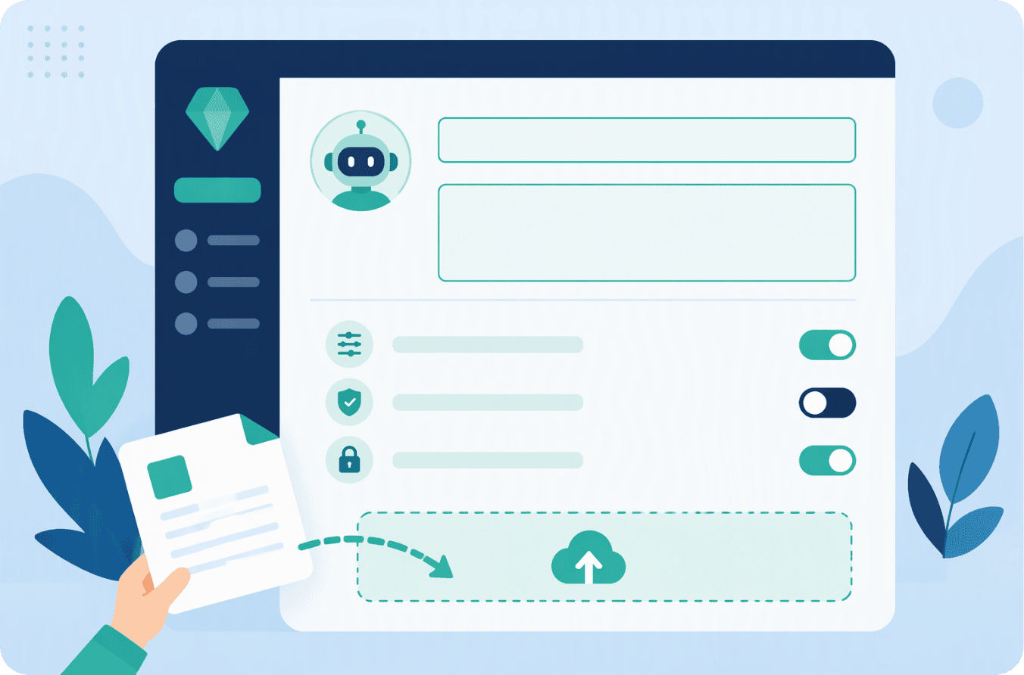






สไลด์ที่ 15 · WORKSHOP 4
Create Your Custom Gem
1
2
3
4
5
เปิด Gem Manager
ตั้งชื่อ + บทบาท
วางชุดคำสั่ง
แนบไฟล์อ้างอิง
ทดสอบ + บันทึก
เข้าเมนู Explore Gems เลือก
ระบุว่าเป็นผู้ช่วยตรวจงาน
ฝังเกณฑ์ Rubric และน้ำหนัก
ใส่ระเบียบหลักสูตรและ
ลองงานจริง แล้วจึงบันทึกใช้
สร้าง Gem ใหม่
รายวิชาใด
คะแนน
ตัวอย่างงาน
ซ้ำ
ทดลองกับงานนักศึกษาจำลอง
หลังสร้าง Gem เสร็จ ให้ทดสอบความน่าเชื่อถือของผลประเมินก่อนใช้จริง
อัปโหลดไฟล์งานนักศึกษาจำลองเข้าไปใน Gem
เทียบคะแนนและความเห็นที่ AI ให้ กับเกณฑ์ Rubric ทีละข้อ
จดจุดที่ยังคลาดเคลื่อน แล้วกลับไปปรับชุดคำสั่งให้คมขึ้น
ตั้งคำสั่งให้ชัด แล้วทดสอบซ้ำจนผลนิ่ง ก่อนนำไปใช้จริงกับ
นักศึกษา

Slide 5








สไลด์ที่ 16 · SHOW & TELL
Show & Tell & Wrap-up
ตัวแทนอาจารย์นำเสนอสิ่งที่สร้างขึ้นในวันนี้ แล้วสรุปบทเรียนร่วมกัน
สรุปประเด็นสำคัญของชั่วโมงนี้
Pitching คนละ
3-5 นาที
นำเสนอ Use Case / เว็บแอป / Custom
Gem
1
Gem = เกณฑ์ที่จำได้
ตั้งคำสั่งครั้งเดียว ให้ผลสม่ำเสมอทุกครั้งที่ใช้
โชว์ของจริงที่ทำในวันนี้ แล้วให้เพื่อนร่วมห้องช่วยกันสะท้อนกลับแบบสั้น ๆ
ปัญหาที่แก้ชัดไหม — เรื่องนี้ช่วยงานอาจารย์ตรงไหน
AI ร่าง ครูตัดสิน
Gem และชุดคำสั่งเหมาะสมกับงานนั้นแค่ไหน
2
ใช้ AI ช่วยตรวจและร่างฟีดแบ็ก แต่คะแนนสุดท้ายเป็นของ
อาจารย์
นำไปใช้จริงในรายวิชาได้ทันทีหรือไม่
เก็บผลไว้ใช้ในงาน QA
3
ข้อมูลการตรวจย้อนหลังช่วยยืนยันความน่าเชื่อถือของ
หลักสูตร

Slide 6








ชั่วโมงที่ 4 · บทสรุปและก้าวต่อไป
Gem ที่ดี เริ่มจาก
เกณฑ์ที่ชัด
ฝังเกณฑ์ให้ชัด
ให้ AI ร่าง ครูตัดสิน
เก็บผลไว้ตรวจทานย้อนหลัง
เขียน Rubric และระเบียบหลักสูตรลง
AI ช่วยตรวจและร่างฟีดแบ็ก แต่
ใช้หลักฐานการประเมินยืนยันคุณภาพ
ในคำสั่ง ยิ่งชัด ผลยิ่งสม่ำเสมอ
อาจารย์ยังเป็นผู้ยืนยันคะแนนสุดท้าย
และความน่าเชื่อถือของหลักสูตร
ขอบคุณ · พร้อมนำ Custom Gem ไปใช้ในหลักสูตรของคุณ

